Slide 1
Информационная система формирования кадрового профессорского-преподавательского состава и контроля его на соответствие ФГОС
Дипломный проект
Студент : Волков Богдан Михайлович
Группа : ИСТ-17

Slide 2

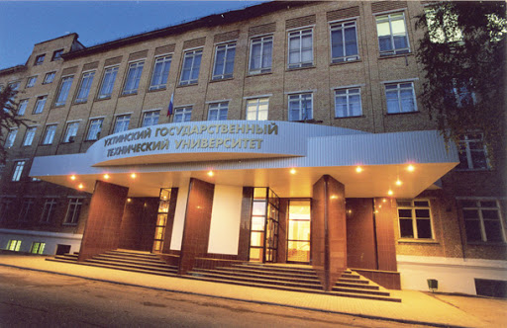
Актуальность

Slide 3


Актуальность

Slide 4
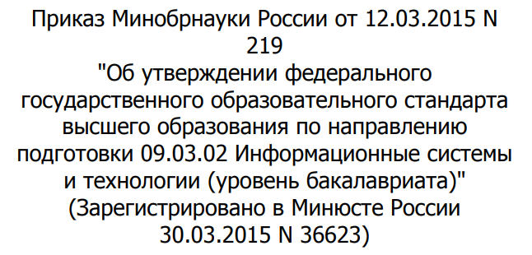
Требования ФГОС

Slide 5
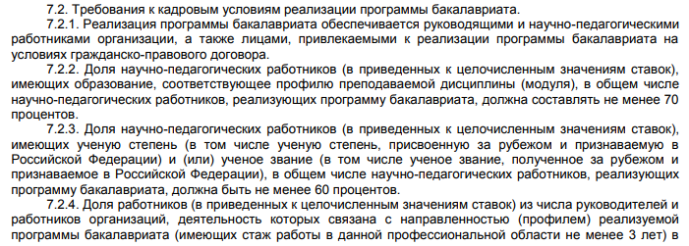
7.2 Требования к кадровым условиям реализации программы бакалавриата.

Slide 6
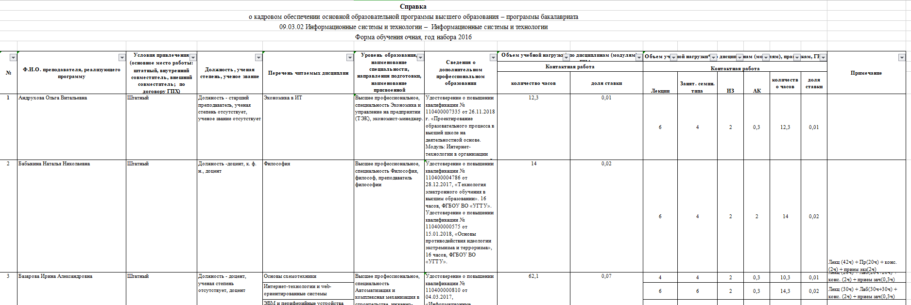
Кадровая справка
Notes:
Замена слайдам с кадровой справке

Slide 7


Предметная область
Учебный план
Кафедра ВТИСИТ
Направление: ИСТ 09.03.02 (Информационные системы и технологии)
ИСТ-21_1
ИСТ-21_2
ИСТ-21_*
ИСТ-21_*
ИСТ-21_*
ИСТ-21_*
ИСТ-21_*
ИСТ-21_*

Slide 8






Проблемы
ФГОС
Заведующий
Заведующий
Кафедра 1
Кафедра 2
Учебный план
Группа

Slide 9
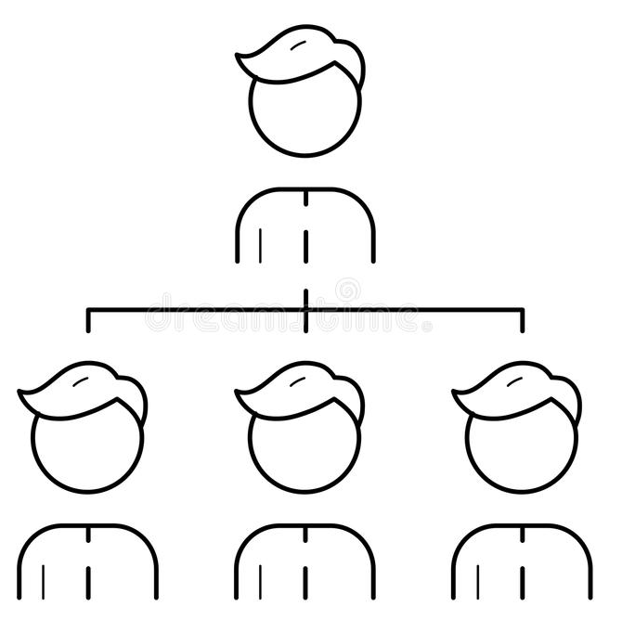
Проблемы
Кафедра ВТИСИТ
Кафедра высшей математики
Информатика
Математика
Учебный план
Группа
Notes:
hehe te nandayo © Paimon

Slide 10

Проблемы
Кафедра ВТИСИТ
Кафедра высшей математики
Информатика
Математика
Учебный план
Группа
Notes:
hehe te nandayo © Paimon

Slide 11

Цель
Автоматизированное формирование кадрового проф-пред состава
Контролирование соответствие требованием ФГОС
Экспорт кадровой справки
ИС
Помощь организации планирования учебной нагрузки

Slide 12
Основные функциональные требования

Slide 13
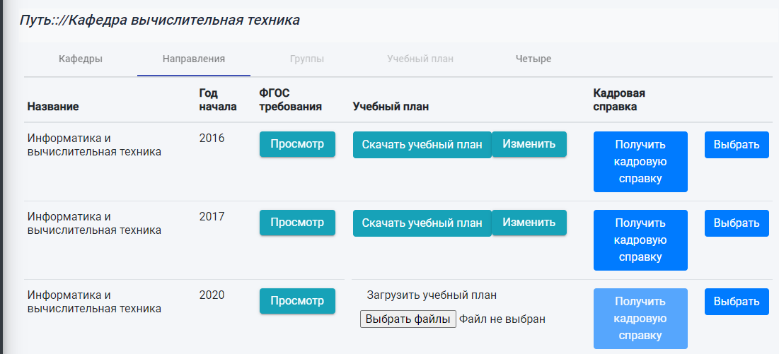
Список направлений

Slide 14
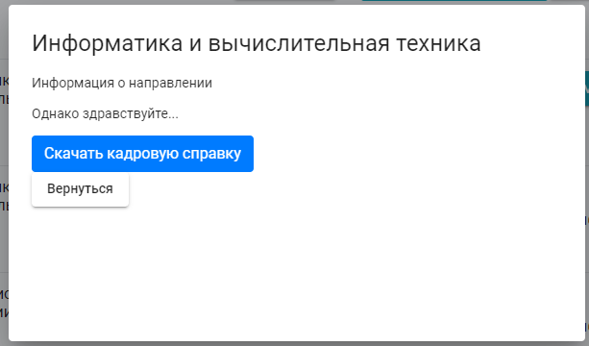
Список направлений->Кадровая справка

Slide 15
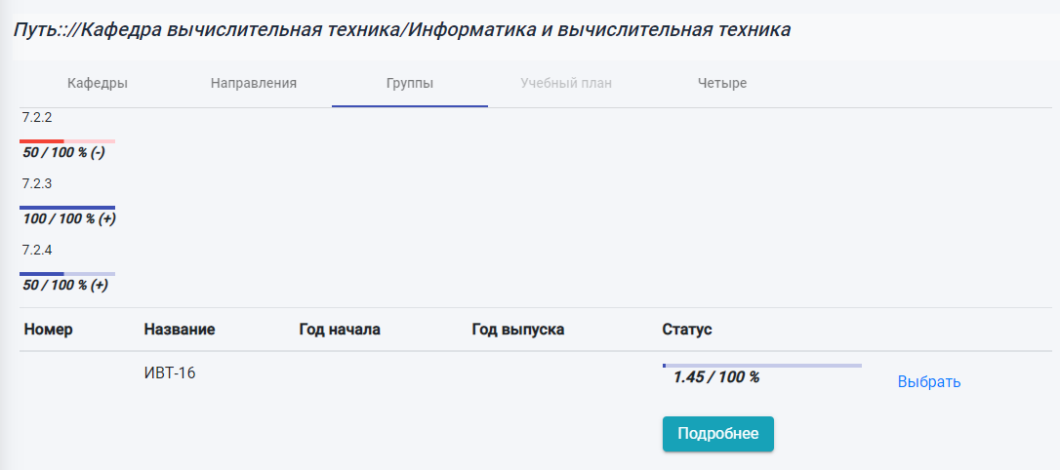
Список групп направления

Slide 16
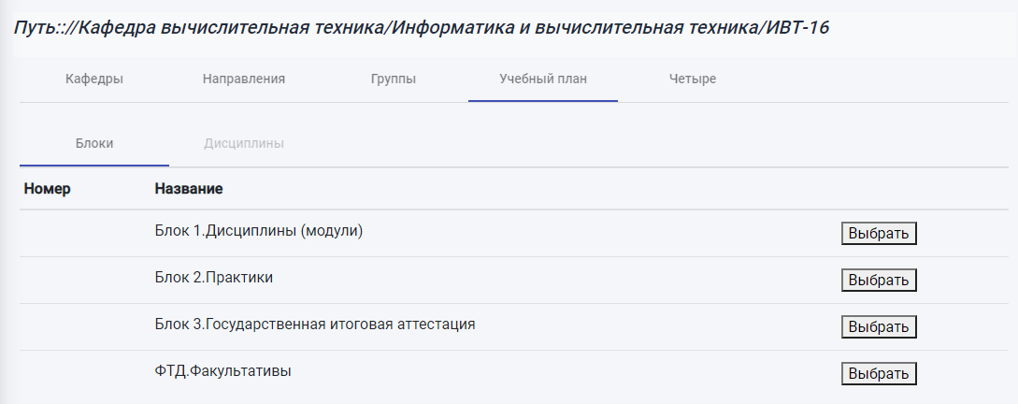
Учебный план

Slide 17
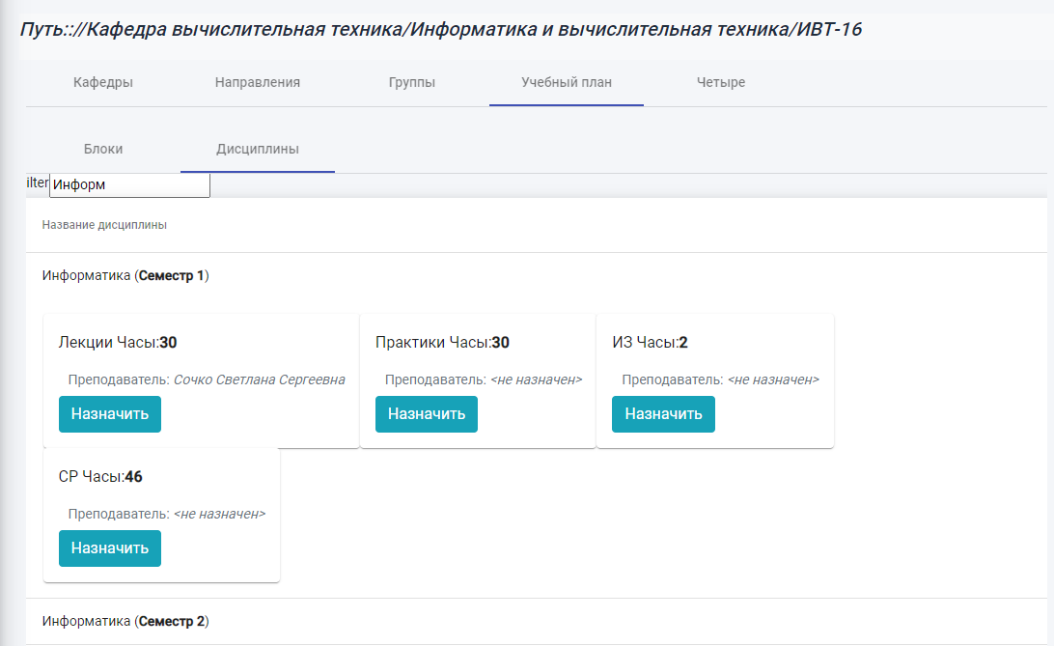
Список дисциплин

Slide 18
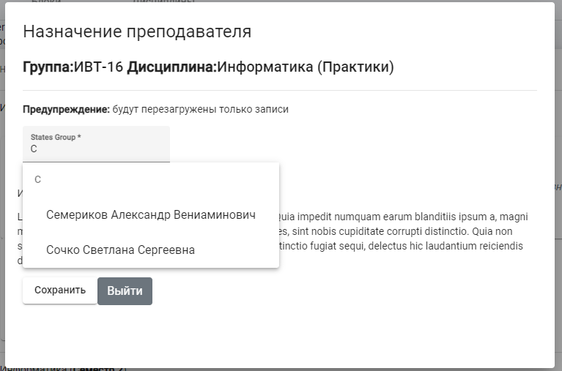
Назначение преподавателей

Slide 19

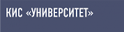
Обзор аналогов

Slide 20
Критерии | ИСКО | 1С Университет ПРОФ | КИС «Университет» | Excel??
Привязка учебного плана к направлению | + | + | - | -
Составление кадровой справки | + | - | - | -
Формирование учебного плана по ФГОС | - | - | + | -

Slide 21
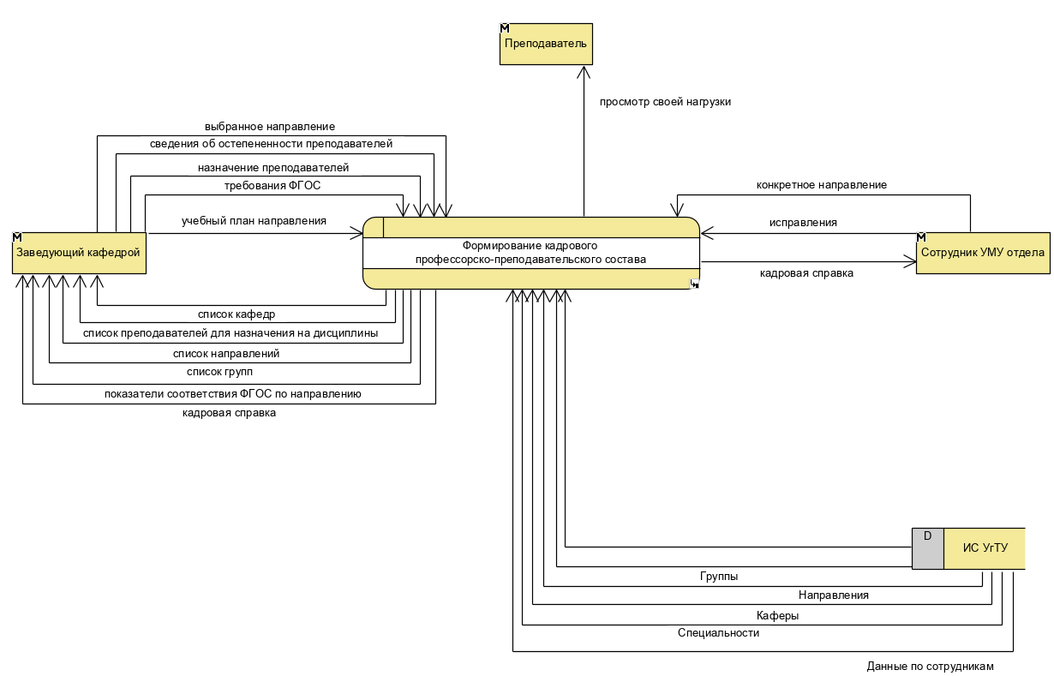
Концептуальная диаграмма

Slide 22










Архитектура ИС
API
Клиентская часть
Серверная часть
Внутреннее представление
Bootsrtap
ClosedXML
AutoMapper

Slide 23


Стек технологий

Slide 24

Концептуальная модель БД

Slide 25

Логическая модель БД

Slide 26
Демонстрация системы

Slide 28
Информационная безопасность системы
Объекты Субъекты | Группы | Личные данные преп-лей | Нагрузка преп-лей | Учебные планы | Требования ФГОС | Кадровая справка | Получ. показат. соответствия
Преподаватель | R | R | R | R | R
Завед.кафед. | R | RM/+ | + | + | + | M | +
Сотрудник УМУ | R | R | + | R | R | M
Админ. | + | M | + | + | + | + | +
Условные обозначения:
R – доступ к чтению;
W – создание файлов без чтения;
M – доступ к чтению и созданию без возможности удаления;
+ – полный доступ.

Slide 29
Заключение
Цели были достигнуты, да.

Slide 30
Спасибо за внимание

Slide 31
Информационная система формирования кадрового профессорского-преподавательского состава и контроля его на соответствие ФГОС
Дипломный проект
Студент : Волков Богдан Михайлович
Группа : ИСТ-17
Notes:
1 слайд еще раз для тех кто непоняль

Slide 32
Требования ФГОС

Slide 33
7.2 Требования к кадровым условиям реализации программы бакалавриата.

Slide 34
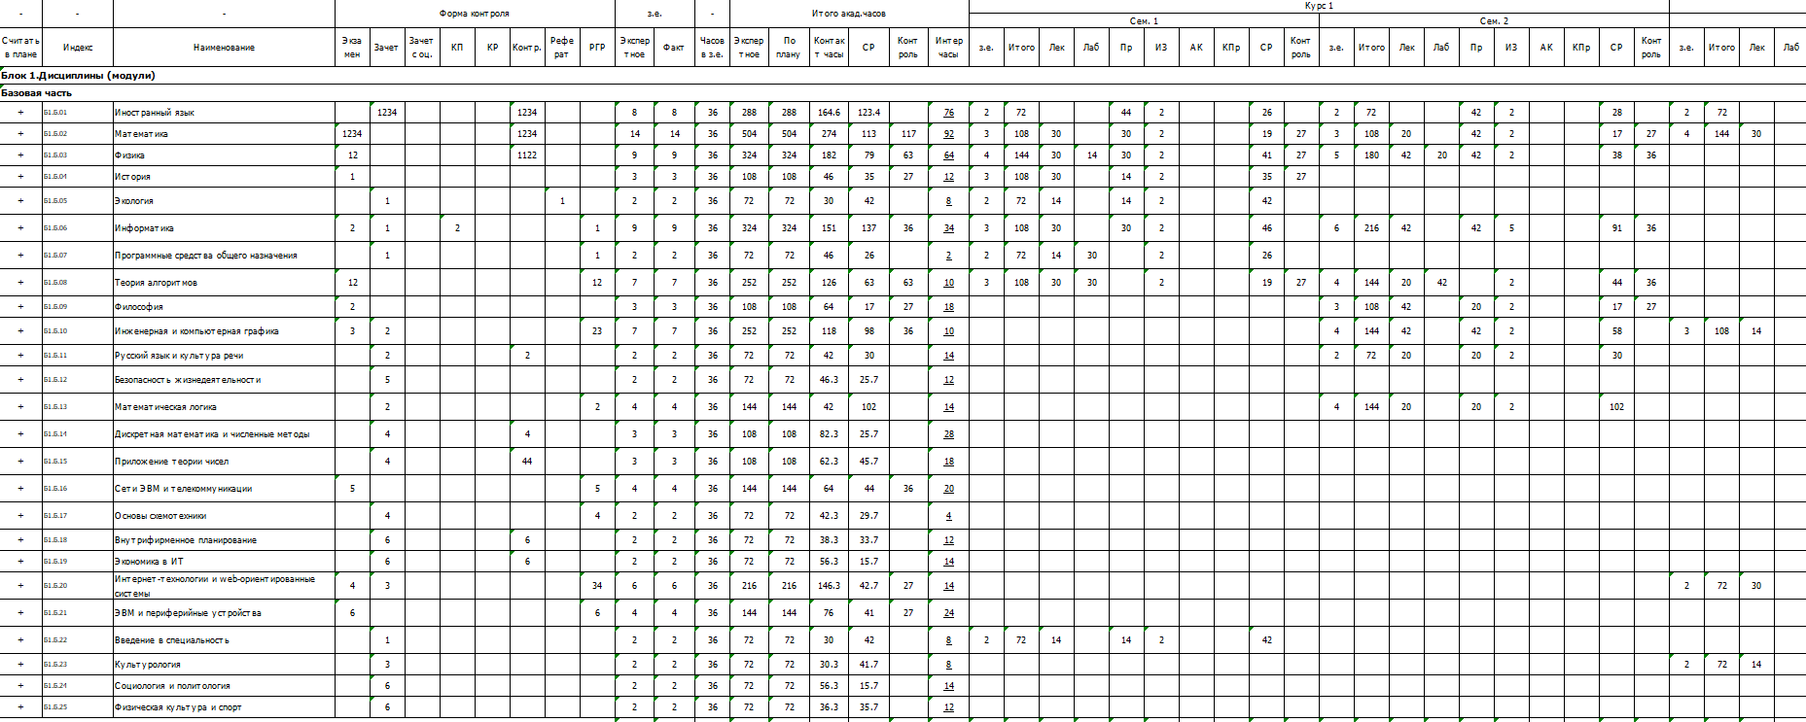



Учебный план

Slide 35
Кадровая справка

Slide 36
Архитектура ИС
API
Клиентская часть
Серверная часть
Внутреннее представление

Slide 37
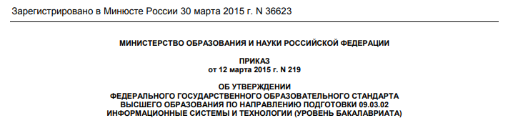
Требования ФГОС

Slide 38

Система
Обработка учебного плана
Формирование кадровой справки
Кадровая справка
Учебный план
Проверка на соблюдение требований ФГОС
Назначение преподавателей
Сотрудник

Slide 39
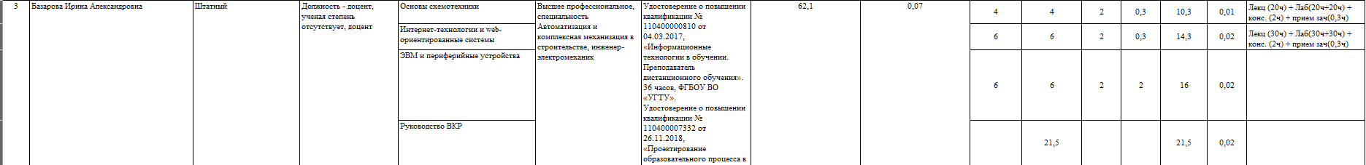

Ф.И.О. преподавателя, реализующего программу

Slide 40

Условия привлечения (основное место работы: штатный, внутренний
совместитель, внешний совместитель; по договору ГПХ)

Slide 41

Должность, ученая степень, ученое звание

Slide 42
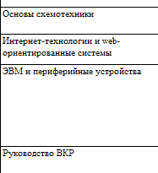
Перечень читаемых дисциплин

Slide 43
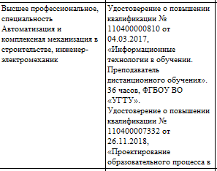
Уровень образования, наименование специальности, направления подготовки, наименование присвоенной квалификации
Сведения о дополнительном профессиональном образовании

Slide 44


количество часов
доля ставки

Slide 45
Перечень читаемых дисциплин
Лекции

Slide 46
Перечень читаемых дисциплин
Занят. семин. типа

Slide 47
Перечень читаемых дисциплин
ИЗ

Slide 48
Перечень читаемых дисциплин
АК

Slide 49
Перечень читаемых дисциплин
количество часов

Slide 50
Перечень читаемых дисциплин
доля ставки

Slide 51
Учебный план

Slide 52
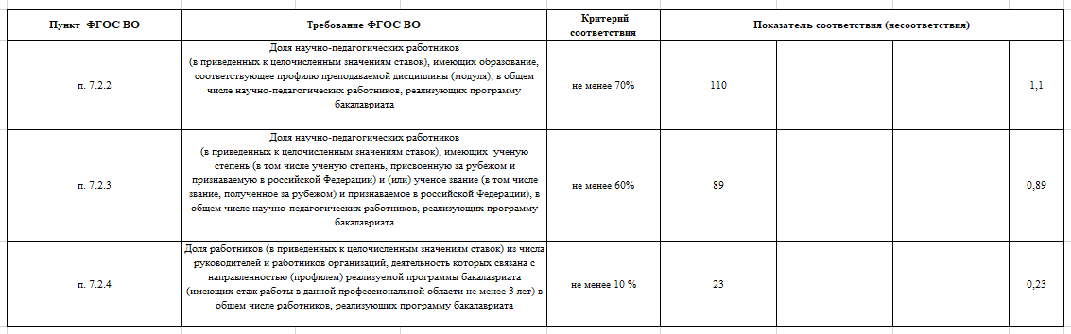

Slide 53

Проблемы
Заведующий
Заведующий
Кафедра 1
Кафедра 2
Учебный план
Группа

Slide 54
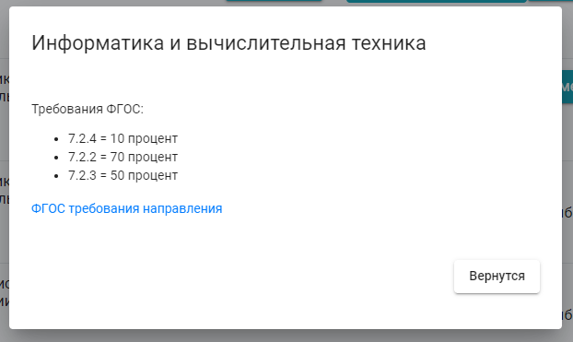
Список направлений->Требования ФГОС

